Slide 1
MATERIAL DE APOYO COMPLEMENTARIO KINDER. Programa Integración Escolar San Fernando College.
Educadora Diferencial: Yovana Galaz Lorca

Slide 2
Este ppt es interactivo
No debes imprimirlo
Recuerda activar los parlantes
y poner modo presentación
Haz clic en la flecha para avanzar a la siguiente página.

Slide 3
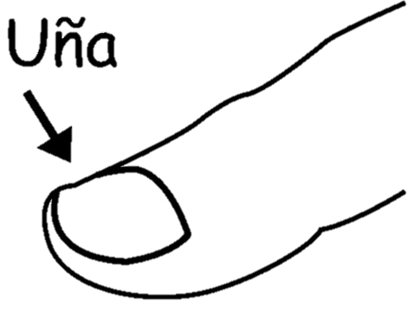
Haz clic en las siguientes imágenes.

Slide 4
Haz clic en todas las U que encuentres.
E
U
a
O
U
O
U
E
u
U
o
A

Slide 5
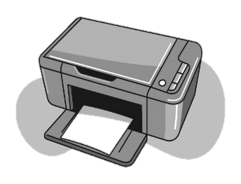
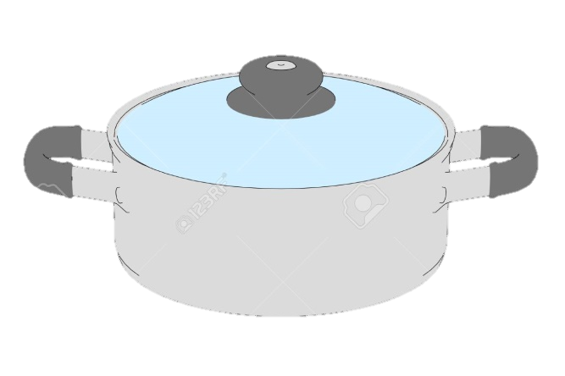
Haz clic en el dibujo que empieza
con la vocal U

Slide 6
Haz clic en todas las O que encuentres.
U
E
O
I
A
O
U
E
O
O
A
o

Slide 7
Clasificar según el sonido inicial
A | E | I | O | U

Slide 8
ENCADENADOS
i
INICIO
META

Slide 9
¿Con qué vocal comienza?
A
E
I
O
U

Slide 10
¿Con qué vocal comienza?
A
E
I
O
U

Slide 11
¿Con qué vocal comienza?
A
E
I
O
U

Slide 12
¿Con qué vocal comienza?
A
E
I
O
U

Slide 13
¿Con qué vocal comienza?
A
E
I
O
U

